Slide 1






Slide 2
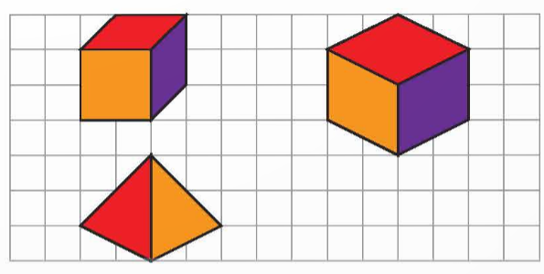
1
Cắt rồi dán để tạo thành các hình (theo mẫu)

Slide 3
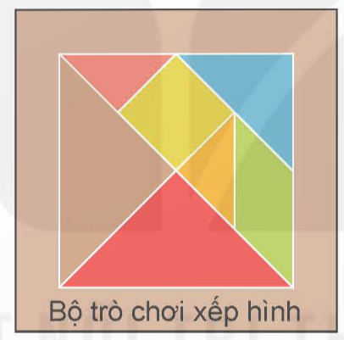
2
Trò chơi xếp hình.

Slide 4

Từ 7 miếng ghép của bộ trò chơi xếp hình, em hãy xếp thành các hình dưới đây

Slide 5
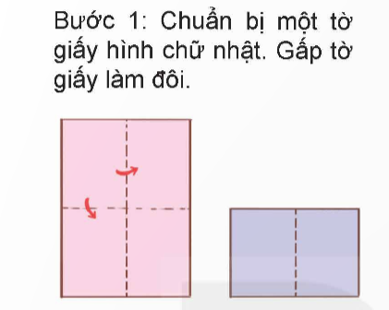
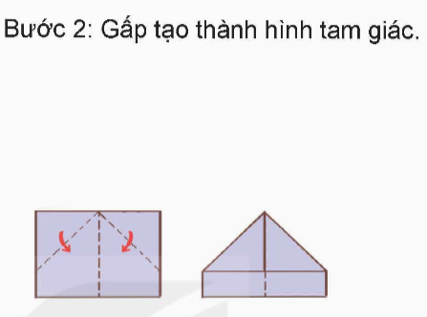
3
Em hãy gấp thuyền buồm theo hướng dẫn dưới đây.

Slide 6
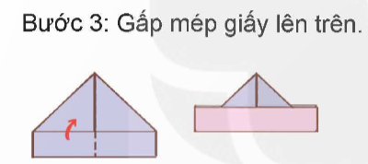
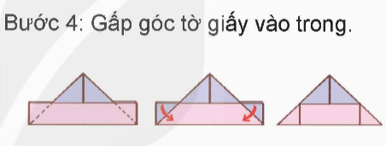
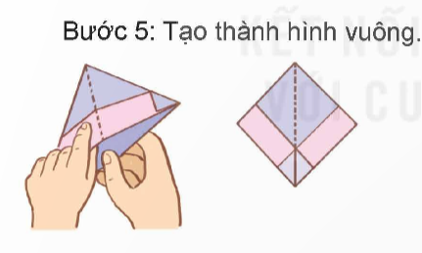
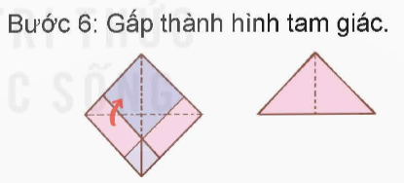

Slide 7
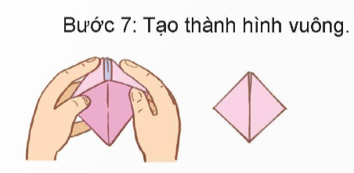
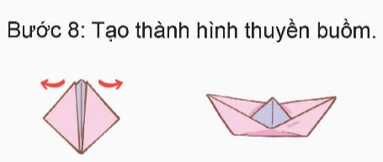

Slide 8

Về nhà: hoàn thành sản phẩm

